Slide 1
ОБ ОТКРЫТИИ
Основной образовательной программы магистерской подготовки «Цифровой маркетинг»
в рамках направления 25.04.07 «Инноватика»
на базе Школы инженерного предпринимательства
Руководитель программы
Борисова Людмила Михайловна
24 мая
2018

Slide 2
Цифровой маркетинг
МИРОВЫЕ ТЕНДЕНЦИИ ЦИФРОВИЗАЦИИ ЭКОНОМИКИ И РАЗВИТИЯ ЦИФРОВОГО МАРКЕТИНГА
Программа правительства РФ
«Цифровая экономика Российской Федерации» от 28 июля 2017 г. № 1632-р
Цифровая экономика России. Стратегия технологического прорыва:
План мероприятий по направлению «Формирование исследовательских компетенций и технологических заделов» программы «Цифровая экономика Российской Федерации». Индикатор выполнения плана - количество созданных аспирантских и магистерских школ по направлениям «сквозных» технологий на базе ведущих вузов и научных организаций
Открытие сетевой образовательной программы магистерской подготовки
2

Slide 3
Цифровой маркетинг
ОСНОВНЫЕ ТРЕНДЫ ЦИФРОВОЙ ЭКОНОМИКИ
Современная потребность экономики в кадрах в условиях цифровизации
высококвалифицированные управленческие кадры
digital-маркетологи и менеджеры по рекламе
успешные предприниматели
Открытие сетевой образовательной программы магистерской подготовки
3

Slide 4
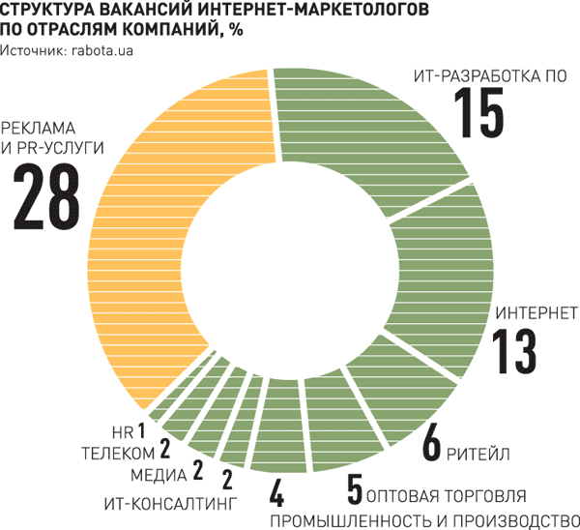
Цифровой маркетинг
ОСНОВНЫЕ ТРЕНДЫ ЦИФРОВОЙ ЭКОНОМИКИ
86% компаний ищут профессионалов сферы digital
98% работодателей имеют вакансии в данной сфере
51% компаний планирует увеличивать штат digital-специалистов
Рост популярности образования в сфере
digital-маркетинга
e-commerce
рекламы
PR
Открытие сетевой образовательной программы магистерской подготовки
3

Slide 5
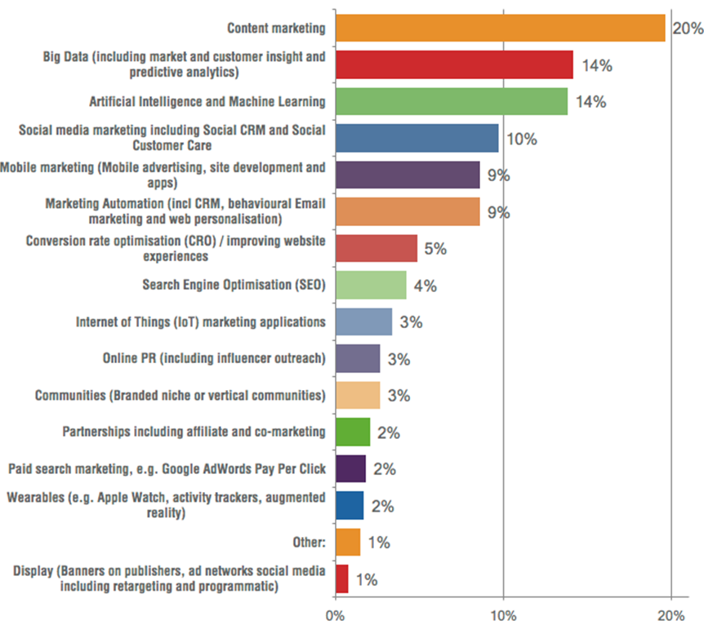
ОСНОВНЫЕ ТРЕНДЫ ЦИФРОВОГО МАРКЕТИНГА 2018
Контент маркетинг
Big Data
Искусственный интеллект
SMM-маркетинг
Маркетинг на мобильных устройствах
Инструменты автоматизации цифрового маркетинга
Оптимизация конверсии
SEO-маркетинг
Интернет вещей (применительно к маркетингу)
Пиар в интернете (включая лидеров мнений)
Сообщества в цифровом пространстве
Партнёрство, включая аффилиаты и ко-маркетинг
Платный поисковый маркетинг
Носимые устройства (Apple Watch, очки дополненной реальности, шагомеры и т.д.)
Показы рекламы (баннеры, рекламные сети социальных сетей с использованием ретаргетинга)
5
Dave, Chaffey. (03 Jan, 2018). 10 Marketing Trends to act on in 2018. Smart Insights. URL: https://www.smartinsights.com/digital-marketing-strategy/10-marketing-trends/ (дата обращения 1.02.18).

Slide 6
Цифровой маркетинг
РЕЗУЛЬТАТЫ ИССЛЕДОВАНИЙ РЫНКА ТРУДА
И ОБРАЗОВАТЕЛЬНЫХ УСЛУГ
Открытие сетевой образовательной программы магистерской подготовки
4

Slide 7
Цифровой маркетинг
Изучение конкурентной среды со стороны российских университетов
Анализ программ магистерской подготовки и конкурсной ситуации в российских вузах показал, что в течение последних 5 лет прием на профиль подготовки «Цифровой маркетинг» по направлению 27.04.05 «Инноватика» не производился.
Цифровой маркетинг и электронный бизнес
бюджетных мест - 0
зачислено - 20
конкурс – 26,15
проходной балл - 259
Бизнес-информатика (38.04.05)
Открытие сетевой образовательной программы магистерской подготовки
8

Slide 8
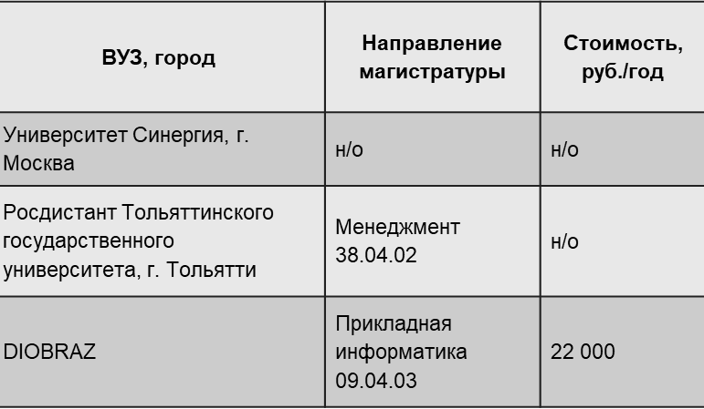
Цифровой маркетинг
Изучение конкурентной среды со стороны российских университетов
Результаты анализа рынка близкого профиля магистратуры «Интернет-маркетинг» показали наличие только программ заочного обучения в дистанционном формате.
Открытие сетевой образовательной программы магистерской подготовки
8

Slide 9
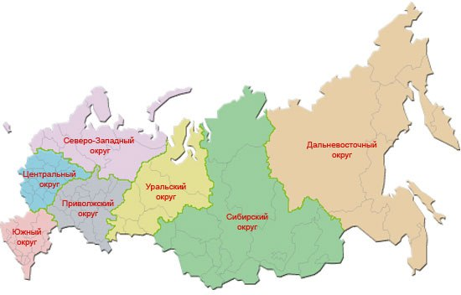
Цифровой маркетинг
Изучение конкурентной среды со стороны российских университетов
Открытие сетевой образовательной программы магистерской подготовки
9

Slide 10
Цифровой маркетинг
ОСОБЕННОСТИ ПРОГРАММЫ
Открытие сетевой образовательной программы магистерской подготовки
10

Slide 11
Цифровой маркетинг
КОМПАНИИ-ПАРТНЕРЫ ПРОГРАММЫ
Основания взаимодействия с ТПУ – рекомендательные письма,
приказ о формировании Совета ООП
Открытие сетевой образовательной программы магистерской подготовки
13

Slide 12
Влияние глобальных проблем современности на
на формирование компетентности магистра инноватики
Вызовы глобальной трансформации:
ЦИФРОВАЯ ЭКОНОМИКА
Программа правительства Российской Федерации «Цифровая экономика РФ»
факторы укрепления экономики:
создание экосистемы цифровой экономики РФ
создание необходимых и достаточных условий институционального и инфраструктурного характера
повышение конкурентоспособности экономики РФ
Программы ТПУ
Программа повышения конкурентоспособности НИ ТПУ среди ведущих мировых научно-образовательных центров;
Программа развития ТПУ как национального исследовательского университета
Комплексная программа развития
Программа по направлению 27.04.05 Инноватика
«Цифровая экономика»
КОМПЕТЕНТНОСТЬ МАГИСТРА
Информационно-коммуникационные компетенции компетенции
Научно-исследовательские компетенции
Проектно-организационные компетенции
Открытие сетевой образовательной программы магистерской подготовки
12

Slide 13
Цифровой маркетинг
Показатели конкурсной ситуации при приеме на направление подготовки 27.04.05 Инноватика в ТПУ за 5 лет
Критерий | год
 | 2012 | 2013 | 2014 | 2015 | 2016
Количество человек на место по направлению 27.04.05 Инноватика | - | - | - | 2,28 | 3,2
Набор на направление 27.04.05 Инноватика | 15 | 25 | 50 | 54 | 58
в том числе:
1. План приема по направлению подготовки 27.04.05 Инноватика
бюджетные места | 10 | 22 | 32 | 36 | 40
места с оплатой стоимости обучения | 5 | 3 | 18 | 18 | 18
2. Факт приема по направлению подготовки 27.04.05 Инноватика | 14 | 24 | 36 | 42 | 48
бюджетные места | 10 | 22 | 32 | 36 | 40
места с оплатой стоимости обучения | 4 | 2 | 4 | 6 | 8
вне конкурса, места от Минобрнауки России | - | - | - | - | -
Конкурс (бюджет) на направление 27.04.05 Инноватика, заявление/место | 3,4 | 2,41 | 2,75 | 3,47 | 4,65
Проходной балл (бюджет) | - | 58 | 70 | 74 | 73

Slide 14
Цифровой маркетинг
КОНТРОЛЬНЫЕ ЦИФРЫ ПРИЕМА
Направление 27.04.05 Инноватика
Программы магистерской подготовки | КЦП в 2017 году приема |  |  | КЦП в 2018 году приема
 | Бюджет план | Договор план | Договор факт | Бюджет план | Договор план
Предпринимательство в инновационной деятельности | 14 | 5 | 5 | 14 | 4
Инноватика высшего образования | 14 | - | - | 12 | 4
Устойчивое развитие городской среды | 14 | - | - | Нет набора на 2018-2019уч.г.
Новые программы магистерской подготовки:
Технологическое брокерство | - | - | - | 13 | 5
Цифровой маркетинг | - | - | - | 13 | 5
Открытие сетевой образовательной программы магистерской подготовки
12

Slide 15
Цифровой маркетинг
РЕЗУЛЬТАТЫ АНАЛИЗА СПРОСА НА РЫНКЕ ТРУДА ВЫПУСКНИКОВ ТПУ
 | Кол-во выпускни-ков | Доля трудо-устройства выпускни-ков | Пороговое значение доли трудо-устройства для федерального округа | Доля индивидуа-льных предприни-мателей
ТПУ (15 позиция) Всего по университету | 3215 | 80% | 70% | 2%
в т.ч. по направлению 27.04.05 Инноватика (2016) | 17 | 100%
Открытие сетевой образовательной программы магистерской подготовки
14

Slide 16
Цифровой маркетинг
ХАРАКТЕРИСТИКА РУКОВОДИТЕЛЯ ПРОФИЛЯ
БОРИСОВА ЛЮДМИЛА МИХАЙЛОВНА
Работа в ТПУ (должность, место работы, доля ставки, стаж работы) |  | Доцент ШИП, полная ставка, стаж работы 20 лет
Ученая степень (звание) |  | Кандидат экономических наук
Основные коллективные исследовательские (творческие) проекты | Основные публикации в отечественных научных журналах и (или) зарубежных реферируемых журналах, трудах национальных и международных конференций, симпозиумов по тематике профиля |  | Прохождение повышения квалификации за последние пять лет (тематика, период)
1. Постановление РФ от 9.04.2010 г. №220, грант «Оценка и улучшение социального, экономического и эмоционального благополучия пожилых людей» (2014-2016 гг., 2017-2018 гг.) | Migration And Welfare In The Far East [Electronic resource] / Yu. V. Aksenova [et al.] // The European Proceedings of Social & Behavioural Sciences (EpSBS). 2018. Vol. 38: Lifelong Wellbeing in the World (WELLSO 2017). [P. 8-18]. Title screen. Режим доступа: http://dx.doi.org/10.15405/epsbs.2018.04.2. |  | «Социальная работа с пожилыми людьми: опыт Швеции в обеспечении благополучия в пожилом возрасте». Школа улучшения здоровья и социального обеспечения Йенчёпингский университет, Швеция, 2017.
Открытие сетевой образовательной программы магистерской подготовки
15

Slide 17
Цифровой маркетинг
Основные самостоятельные проекты | Основные публикации в | Прохождение повышения квалификации
Х/д №12.09-219/2017 от 12.09.17 «Выполнение НИР по подготовке «Отчета по результатам мониторинга регионального законодательства в сфере подготовки кадров для инновационного бизнеса в регионах АИРР», АИИР, г. Москва. Х/д №12-421/2016 от 28.11.16 «Анализ состояния законодательства в сфере инновационной деятельности регионов-членов АИРР за 2015-2016 гг.», АИИР, г. Москва. | Специфика формирования творческой личности в современной научно-образовательной среде [Электронный ресурс] / Л. М. Борисова [и др.] // Современные проблемы науки и образования. – 2013. – № 4. URL: http://www.science-education.ru/110-9950 (дата обращения: 26.08.2013). Межрегиональные миграционные потоки: эмпирический анализ [Электронный ресурс] / Л. М. Борисова, Н. В. Ионикан, Ю. С. Нехорошев // Известия Томского политехнического университета [Известия ТПУ] / Томский политехнический университет (ТПУ). – 2013. – Т. 323, № 6 : Экономика. Философия, социология и культурология. История. – [C. 46-51]. – Заглавие с титульного листа. – Электронная версия печатной публикации. – Свободный доступ из сети Интернет. – Adobe Reader. Режим доступа: http://www.lib.tpu.ru/fulltext/v/Bulletin_TPU/2013/v323/i6/07.pdf. | «Инструменты и методы проблемно-ориентированного и проектного обучения в вузе». ФГАОУ ВО ТПУ, г. Томск, 2017. «GERO-6010. Перспективы в геронтологии». Университет Саутгемптона, Великобритания, 2016. Стажировка в Филиале ЗАО «Желдорипотека», г. Новосибирск, 2016. Стажировка в Технологическом университете Делфта, Нидерланды, 2014.
16

Slide 18
Цифровой маркетинг
КАДРОВОЕ ОБЕСПЕЧЕНИЕ ООП
Наименование показателя | Ед. изм. | 2018
Количество ППС: по основному месту работы / внешних совместителей | чел. | 15/5
Доля ППС, имеющих ученые степени (звания), в т.ч. | % | 70
Доктора наук | % | 10
Кандидаты наук | % | 60
Количество ППС с индексом Хирша более 5 | чел. | 1
Открытие сетевой образовательной программы магистерской подготовки
17

Slide 19
Цифровой маркетинг
СПАСИБО
ЗА ВНИМАНИЕ!
Открытие сетевой образовательной программы магистерской подготовки
18

